Slide 1
Презентация воспитателя детского сада Рыбниковой Анны Анатольевны
МБДОУ №23
Ст. Казанская

Slide 2
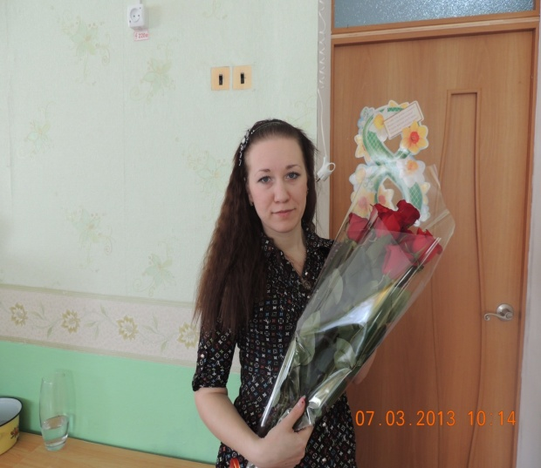
Общие сведения о воспитателе
Рыбникова Анна Анатольевна
Год рождения 1985
Категория вторая
Место работы МБДОУ №23
Должность: воспитатель
Образование: высшее, окончила Армавирскую государственную педагогическую академию
Специальность: «Организатор – методист дошкольного образования педагог – дефектолог».

Slide 4
Принципы воспитательной работы
Безусловное уважение личности ребенка, внимание его к индивидуальным и возрастным особенностям, принятие его неповторимого своеобразия.
Взаимодействие педагога, родителей и воспитанника – это творческая содружество единомышленников.
Воздействие на ребенка должно быть ярким, запоминающим и обязательно несущим знание.
Личностный подход в воспитании.

Slide 5
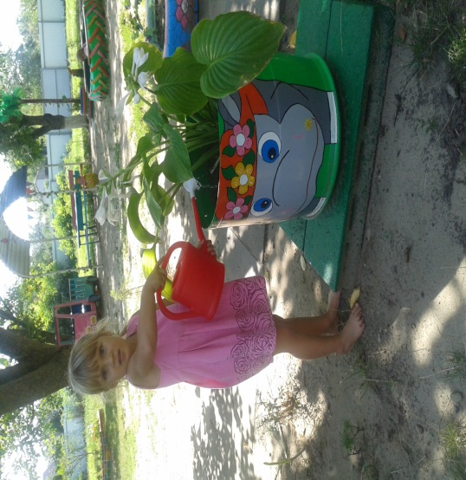
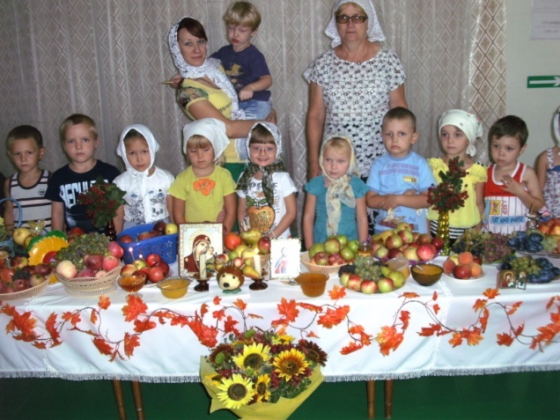
Приоритетные направления в воспитательной работе
Духовно-нравственное и патриотическое воспитание
Спортивно-оздоровительное
развитие
Экологическое воспитание

Slide 6
Лучший способ сделать детей счастливыми – сделать их здоровыми
«Движение жизнь»
Этому девизу следуют многие люди. Сегодня модно быть здоровым, активным, и жизнерадостным. Наша профессия требует развития именно этих качеств, так как воспитатель ДОУ является примером для своих воспитанников, их родителей.

Slide 7
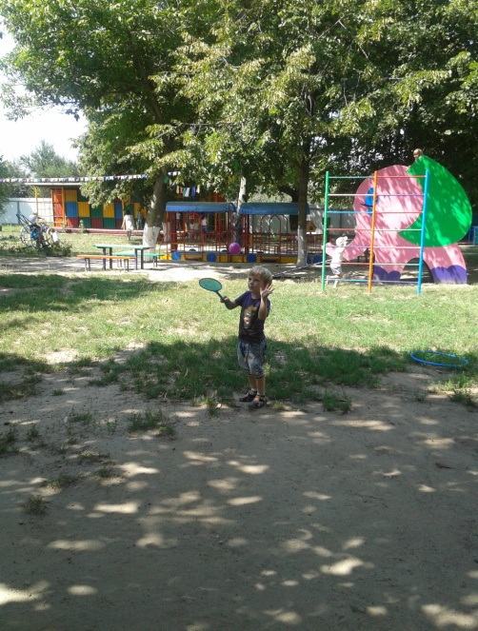
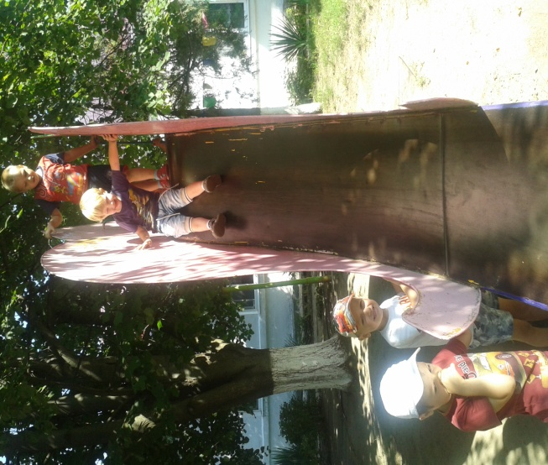
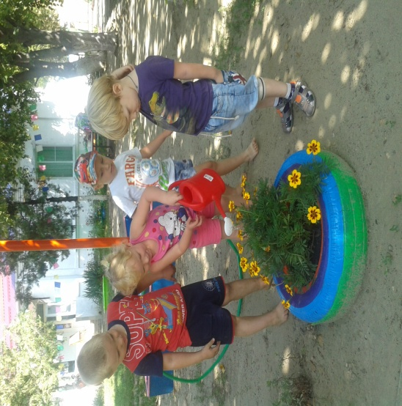
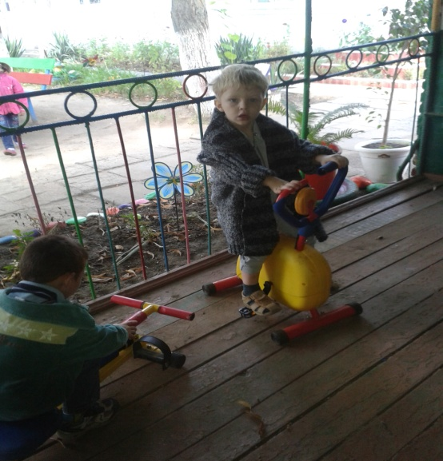
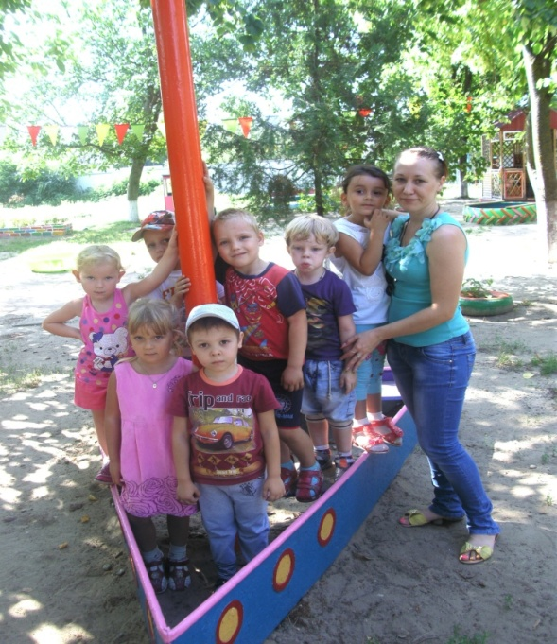

Slide 8
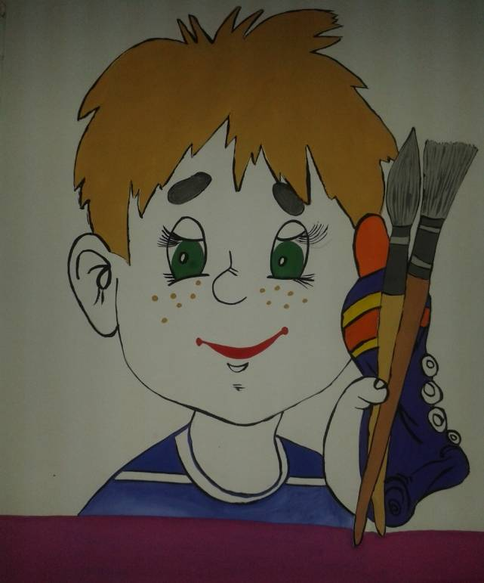
Мой опыт работы
Изобразительная деятельность, как средство эстетического воспитания детей
Тема:
«Чудо нетрадиционной
техники рисования»

Slide 9
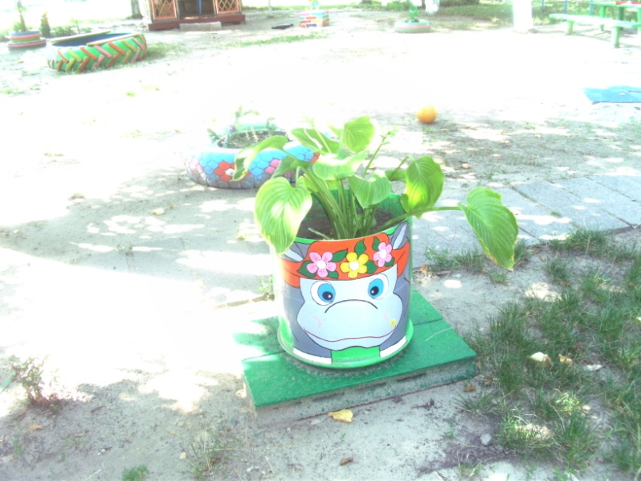
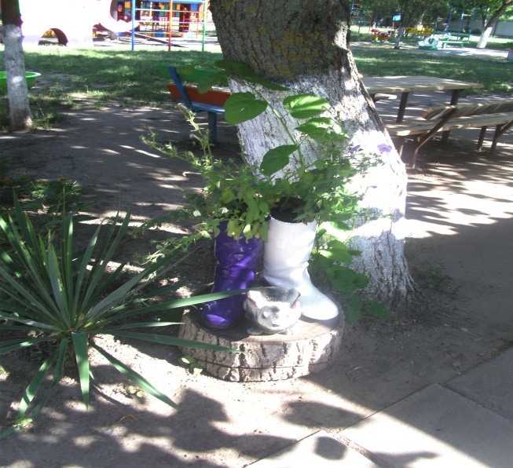
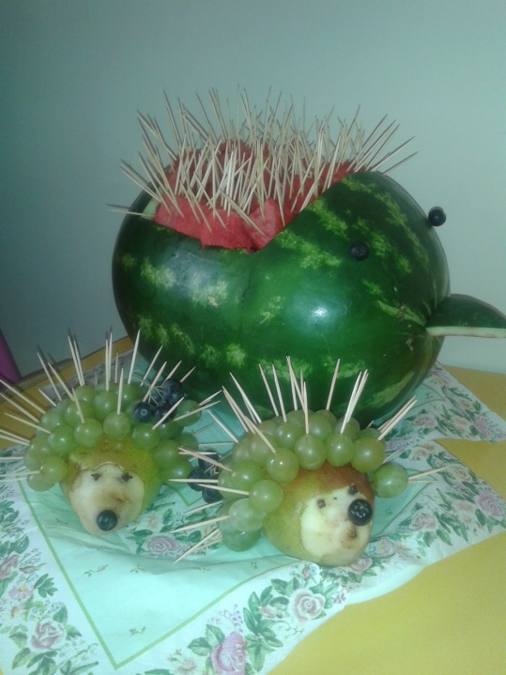
Мои работы совместно с воспитанниками

Slide 10
